Slide 1
1. Comprendre la communication
Communication interpersonnelle
= deux personnes
Plus de 2 personnes
= communication de groupe ou de masse

Slide 2
1. Comprendre la communication
Dans une situation de communication, les personnes interagissent par un échange de signes verbaux et non verbaux (ou paralangage : le ton, le rythme de la voix, la gestuelle, etc.).
Ces reformulations, questionnements permettent d’ajuster le message pour en améliorer la compréhension.

Slide 3
1. Comprendre la communication
Divers facteurs influencent le contenu de la communication interpersonnelle et leur observation aide les personnes à mieux la comprendre.
Les acteurs,
La relation,
Les enjeux,
Les stratégies,
Le canal.

Slide 4
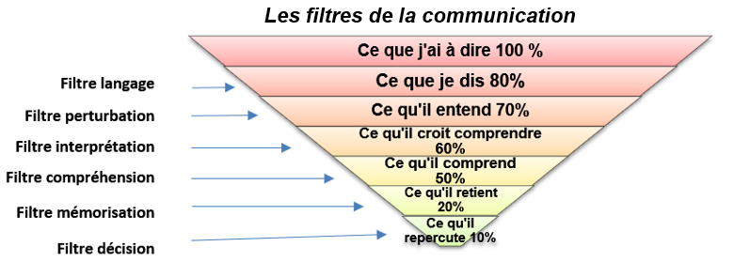
1. Comprendre la communication

Slide 5
1. Comprendre la communication 1.1. Les acteurs et le contexte
Chaque personne communique avec sa personnalité,
=> sa position sociale et professionnelle influe sur la communication.
À ces éléments s’ajoutent le contexte géographique et temporel qui peuvent renforcer ou nuire à l’échange.

Slide 6
1. Comprendre la communication 1.2. La relation
Différents types de relations
la relation symétrique
les acteurs ne sont pas liés par des liens hiérarchiques ;
la relation asymétrique
les acteurs ont un lien de subordination.

Slide 7
1. Comprendre la communication 1.2. La relation

Slide 8
1. Comprendre la communication 1.3. Les enjeux
L’enjeu est ce qui est remis en cause pendant la communication,
gain matériel (financier…), psychologique ou symbolique (reconnaissance, adhésion à son avis…).

Slide 9
1. Comprendre la communication 1.4. Les stratégies
Les stratégies sont les techniques mises en place pour obtenir un résultat escompté ; elles sont différentes pour chaque acteur.
Au cours d’une situation de communication, plusieurs stratégies peuvent être mises en place.

Slide 10
1. Comprendre la communication 1.5 Le canal
Le canal est l’outil utilisé pour transmettre le message.
Le canal est direct lorsque la communication s’effectue en face à face et indirect lorsque l’échange se fait par un autre support de communication : téléphone, messagerie, vidéo, etc.

